Slide 1
Курсовая работа «Разработка модулей информационной системы веб-студии»
Государственное бюджетное профессиональное образовательное учреждение Прокопьевский горнотехнический техникум им. В.П. Романова
Разработчик: Шатохина В.А.
Куратор: Канакова С.Г.
Прокопьевск, 2022
Notes:
Здравствуйте, уважаемая аудитория. Представляю вашему вниманию свою курсовую работу на тему Разработка модулей информационной системы веб-студии

Slide 2
Проблема
Проблема работы – как составить оптимальную модель программного продукта, позволяющего автоматизировать общение между заказчиком и исполнителями.
Notes:
Веб-студия — это компания, которая занимается разработкой и проектированием сайтов.
Это всегда группа людей, где каждый отвечает за свою часть работы.
Работа веб-студий актуальна в наше время, но помимо частого посещения страниц в браузерах, пользователи проводят еще больше времени в мобильных приложениях и телефон у них всегда под рукой.
Поэтому для быстрой связи с пользователем актуально создание мобильного приложения, так как оно позволит установить удобное взаимодействие и общение между заказчиком и разработчиками путем реализации чата.
------------------
Таким образом, актуальность создания web-студии обуславливается необходимостью объединения разработчиков для более комфортной и организованной работы и сокращением времени на разработку при увеличении ее качества, сам сайт для web-студии выступает ее лицом, поможет заявить о себе и продвинуть ее в сети Интернет, зарекомендовать себя на рынке и эффективнее выстроить работу, а мобильное приложение позволит установить удобное взаимодействие и общение между заказчиком и разработчиками путем реализации чата.

Slide 3
Задачи
Составить систему требований к разрабатываемому ПО.
Выявить основных лиц, взаимодействующих с приложением.
Составить диаграмму прецедентов.
Описать процесс взаимодействия пользователей с информационной системой.
Выбрать среду разработки и обосновать этот выбор.
Спроектировать базу данных с помощью диаграммы «сущность - связь»
Выявить основной функционал
Разработать алгоритм работы программного продукта по средствам диаграммы деятельности
Разработать тестовые сценарии для проверки работоспособности реализованного функционала.
Составить сопутствующую техническую документацию
Notes:
Для решения поставленной проблемы необходимо спроектировать мобильное приложение для Web-студии, разработать часть функционала и протестировать разработанные функции

Slide 4
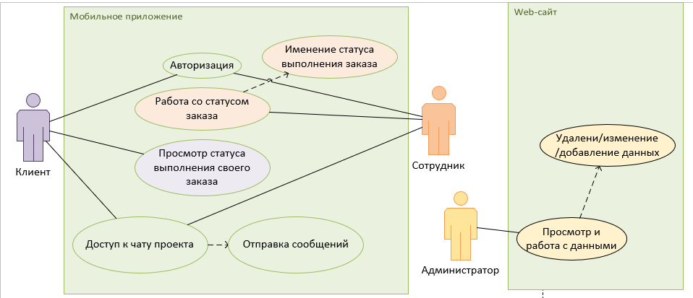
UML диаграмма Прецедентов
Notes:
На диаграмме прецедентов приведен функционал Пользователей системы
Основными действующими лицами являются Клиенты и Сотрудники, между которыми происходит коммуникация в чате, что является основной функцией приложения. Дополнительно Клиенты могут просматривать информацию о своих проектов, а Сотрудники влиять на эту информацию.

Slide 5
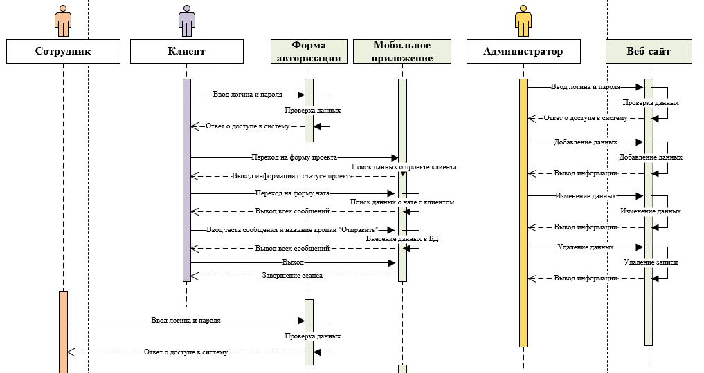
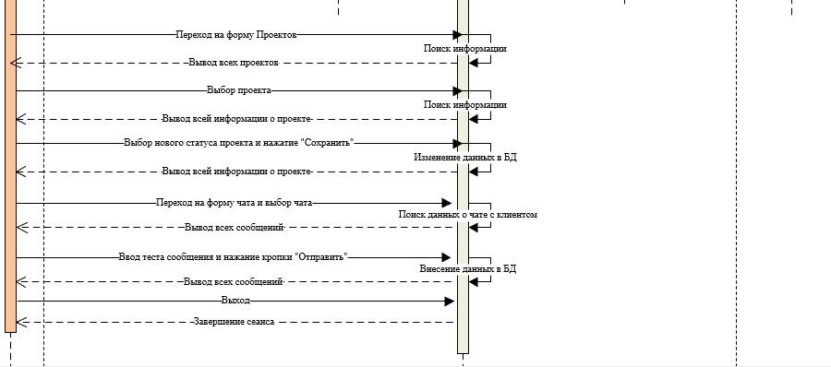
UML диаграмма Последовательностей системы
Notes:
Для доступа в систему под любым пользователем необходима авторизация.
Регистрация всех пользователей производится руководителем на отдаленном сервере, так как регистрация клиентов происходит только после заключения с ними контракта и после начала работы над их проектом, сотрудников регистрирует руководство, так что в самостоятельной регистрации нет практичного смысла.
---тык----
После авторизации пользователям доступен ряд функций, показанных на диаграмме.

Slide 6


Логотипы средств автоматизации
Notes:
В качестве среды разработки выбрана Android Studio, так как для нее есть довольно много библиотек, руководств и инструкций, которые упрощают разработку, а так же в ней лучшая поддержка новых функций
В качестве языка программирования выбран язык Java, так как он обеспечивает высокую производительность работы приложения и эффективное использование памяти.
Также для Java написано много фреймворков и библиотек, руководств и инструкций, что упрощает изучение и использование языка.

Slide 7
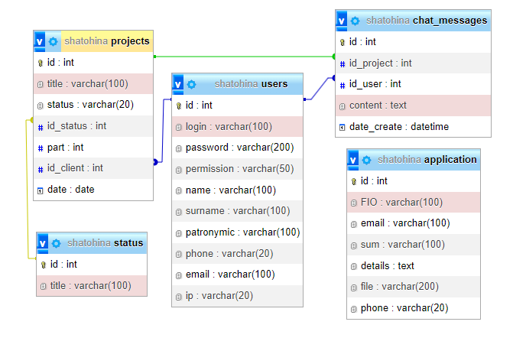
ER - диаграмма
Notes:
БД хранит в себе данные о пользователях, проектах и их статусах.
На ER-диаграмме представлены основные таблицы БД.
--- Рассказать о каждой таблице ---

Slide 8
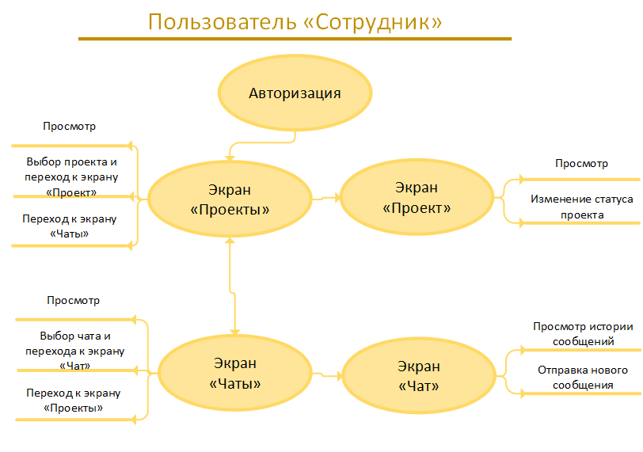
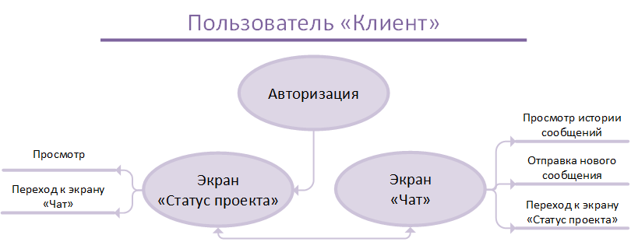
Карта приложения
Notes:
Составлена карта приложения для наглядного отображения логики работы приложения

Slide 9
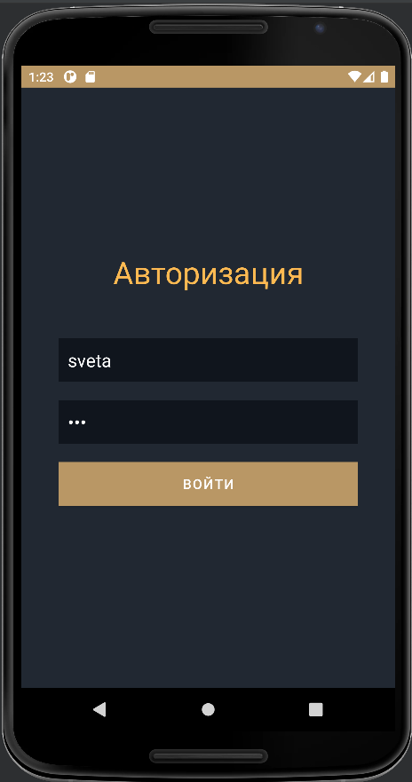
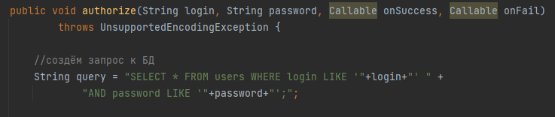
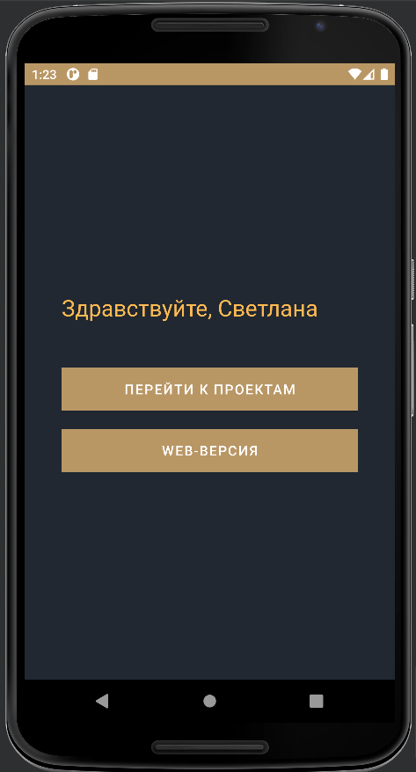
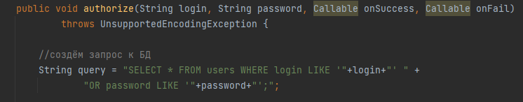
Тестирование Методом белого ящика
Notes:
Работоспособность Приложения была проверена методами черного и белого ящика.
При тестировании методом белого ящика такой функции как Аторизация была допущена логическая ошибка в коде, где была неверно указана роль пользователя, из за чего сотрудник заходит как Клиент и не имел нужных функций.

Slide 10
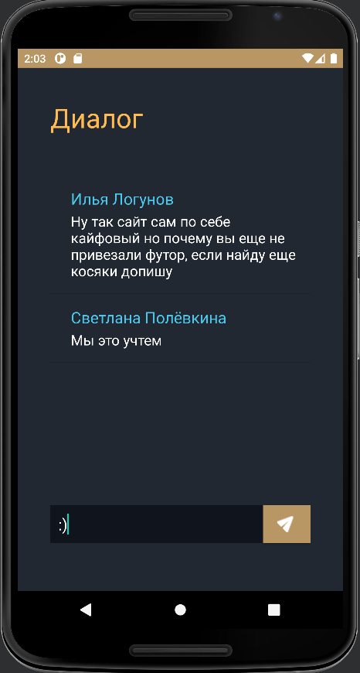
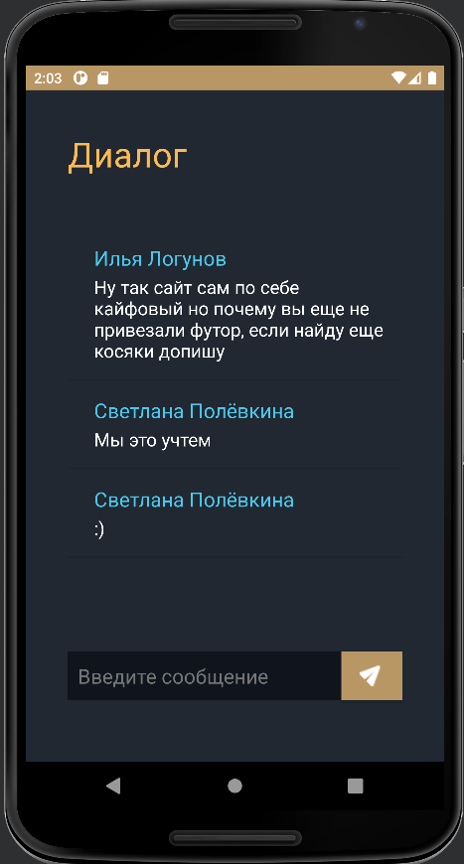
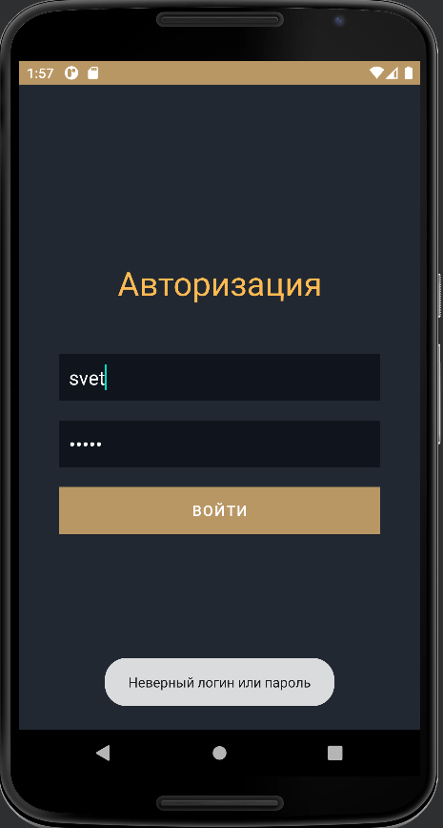
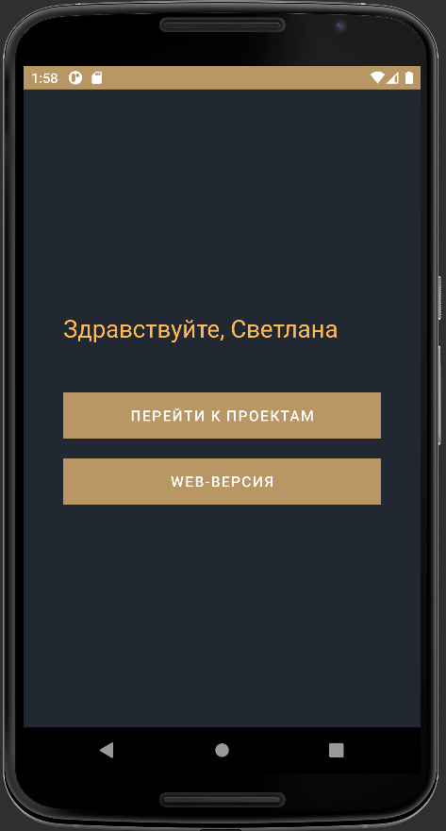
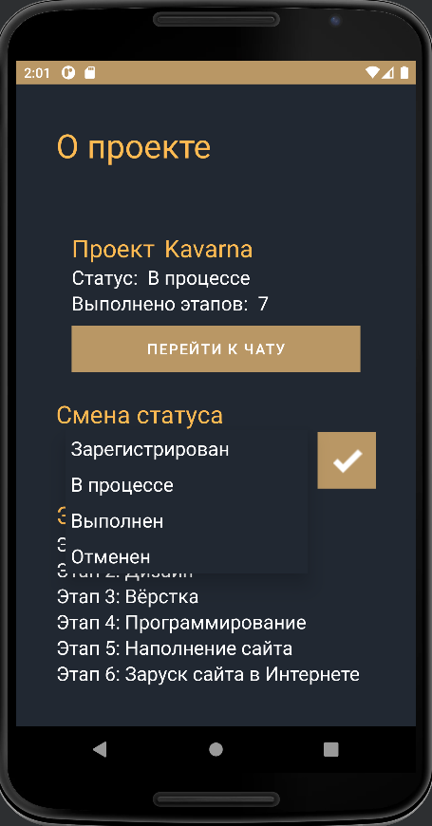
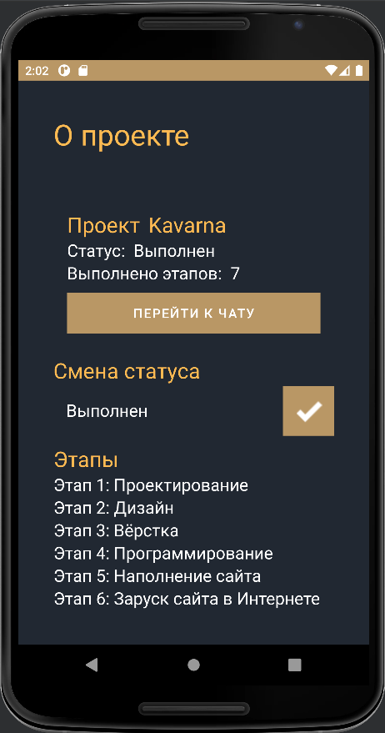
Тестирование Методом черного ящика
Notes:
Тестирование функции авторизации методом черного ящика заключалось в проверке доступа к системе под определенными ролями с вводом верных и не верных данных.
Также проводилось тестирование Смены статуса проекта и Отправки сообщения в чат

Slide 11
Курсовая работа «Разработка модулей информационной системы веб-студии»
Государственное бюджетное профессиональное образовательное учреждение Прокопьевский горнотехнический техникум им. В.П. Романова
Разработчик: Шатохина В.А.
Куратор: Канакова С.Г.
Прокопьевск, 2022
Notes:
Для облегчения работы пользователей разработано соответствующее руководство. Спасибо за внимание

